Slide 1





Plano de Estudos Completo: HTML5 do Zero ao Expert
Módulo 6
Módulo 7
Formulários
Semântica HTML5
Módulos 6-8: Formulários, Semântica HTML5 e Acessibilidade
Módulo 8
Duração
Acessibilidade
7 aulas
Professor: Sandro Pereira
2025

Slide 2
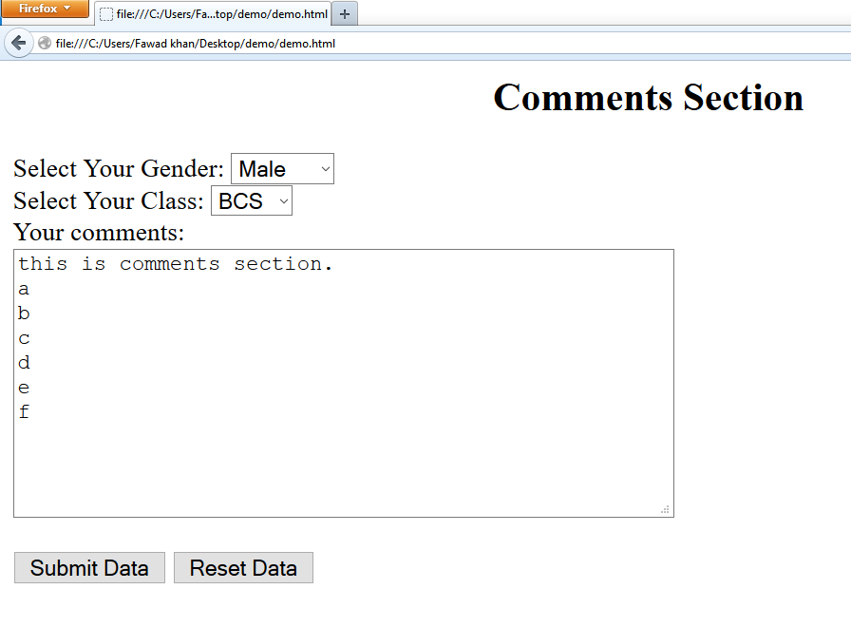










MÓDULO 6 – FORMULÁRIOS
Criando interfaces interativas para recolha de dados
Objetivo
Aprender a criar formulários interativos para recolha e validação de dados dos utilizadores
Tópicos Principais
Estrutura:
Inputs: text, email, password, number, tel, url
Atributos: placeholder, required, minlength, pattern
Labels & for="" (acessibilidade)
Fieldset + legend, select, textarea
Checkbox, radio, datalist
Novos tipos: date, time, color, range, file
Formulários bem estruturados melhoram a experiência do utilizador e a acessibilidade. Use sempre labels associadas aos inputs.
Validação nativa: :invalid CSS
3 aulas

Slide 3
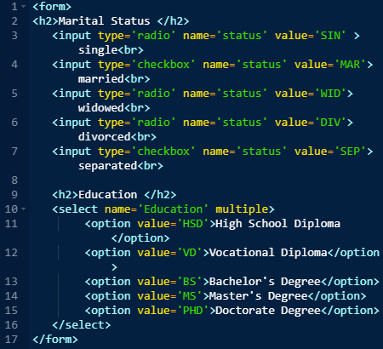
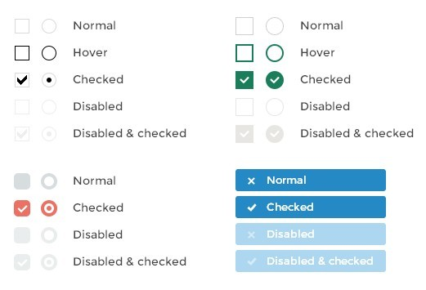

Elementos de Formulário
Estrutura Base
action="" method="post">
Tipos de Input
text
email
password
number
tel
url
search
Atributos de Validação
required
placeholder
minlength
maxlength
pattern
Acessibilidade
for="email">Email type="email" id="email" required>
Elementos Avançados
select
textarea
checkbox
radio
datalist
Novos Tipos HTML5
date
time
color
range
file
Exercício Prático
A validação nativa com CSS :invalid permite estilizar campos inválidos sem JavaScript, melhorando a experiência do utilizador
Criar formulário de reserva de hostel com validação nativa (sem JavaScript)

Slide 4
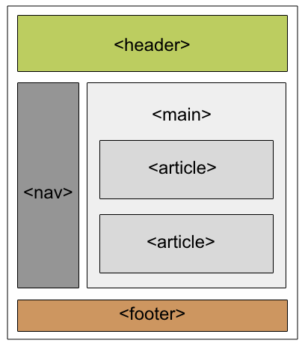




MÓDULO 7 – SEMÂNTICA HTML5
Estruturando conteúdo com significado
Objetivo
Aprender a usar tags semânticas para estruturar conteúdo de forma significativa e acessível
Tópicos Principais
Estrutura:
Conteúdo:
Destaque: ,
Outline algorithm (teoria)
Tags semânticas melhoram a acessibilidade, SEO e a compreensão do código por outros programadores
2 aulas

Slide 5
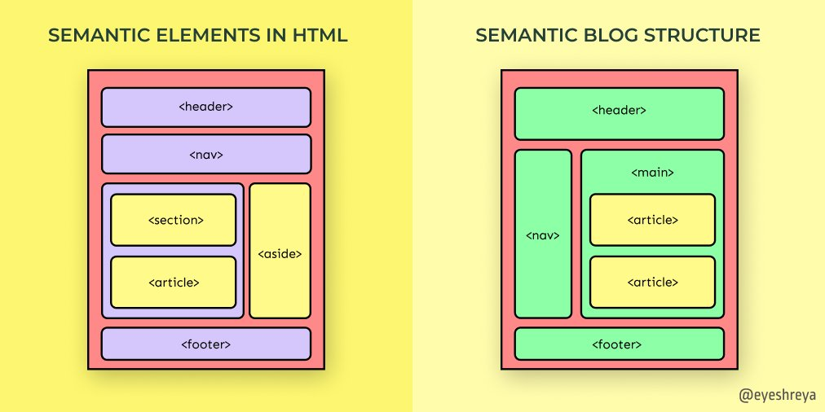
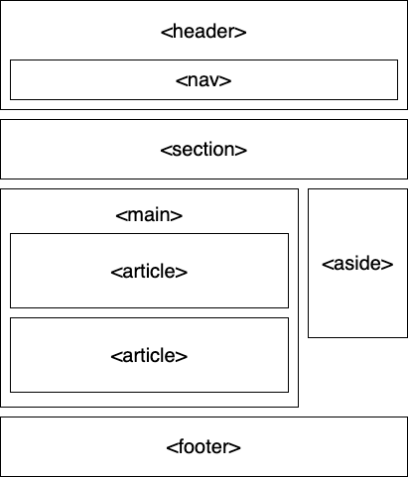
Tags Semânticas
Estrutura
Conteúdo
Pastel de nata tradicional
Destaque
Receita Ingredientes e preparação...
Outline Algorithm
• Define a estrutura hierárquica do documento
• Criado automaticamente pelo navegador
• Baseado em tags de título e secções
• Melhora acessibilidade e SEO
Exercício Prático
Refactor da página "pastel de nata" com tags semânticas
Tags semânticas ajudam os motores de busca e leitores de ecrã a compreender melhor a estrutura e o conteúdo da página

Slide 6
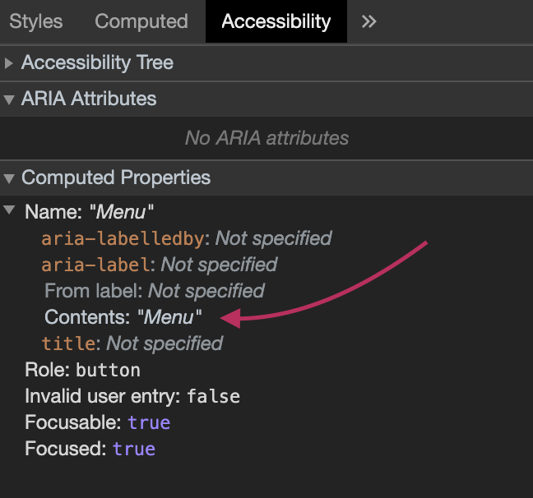




MÓDULO 8 – ACESSIBILIDADE
Criando páginas web para todos os utilizadores
Objetivo
Aprender a criar páginas web acessíveis para todos os utilizadores, incluindo pessoas com deficiências
Tópicos Principais
Atributo alt em imagens
ARIA: aria-label, aria-labelledby, aria-describedby
Atributo role="" (quando necessário)
Tabindex & focus visível
Testes com teclado e screen reader
A acessibilidade não é apenas para pessoas com deficiências - beneficia todos os utilizadores e melhora o SEO
2 aulas

Slide 7
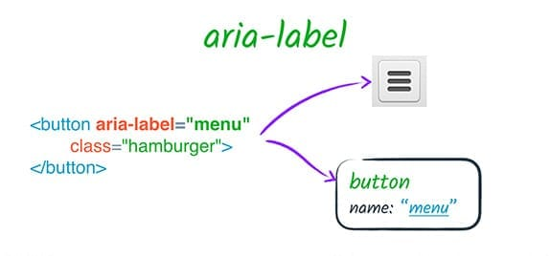
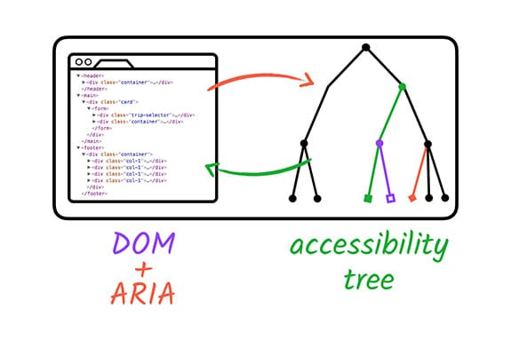
Princípios de Acessibilidade
Atributo alt
Descrições para leitores de ecrã
alt="Descrição da imagem">
ARIA
Atributos para melhorar a acessibilidade
aria-label, aria-labelledby, aria-describedby
Atributo role
Tabindex & Focus
Testes
Validar com teclado e screen readers
Exercício Prático
Define o propósito de elementos (quando necessário)
Navegação por teclado e foco visível
Tornar galeria navegável por teclado (setas + Enter)
tabindex="0" (incluir na ordem de tabulação)
NVDA / VoiceOver / JAWS
role="button" tabindex="0">
Acessibilidade não é opcional - é um direito fundamental. Teste sempre com teclado e leitores de ecrã.

Slide 8
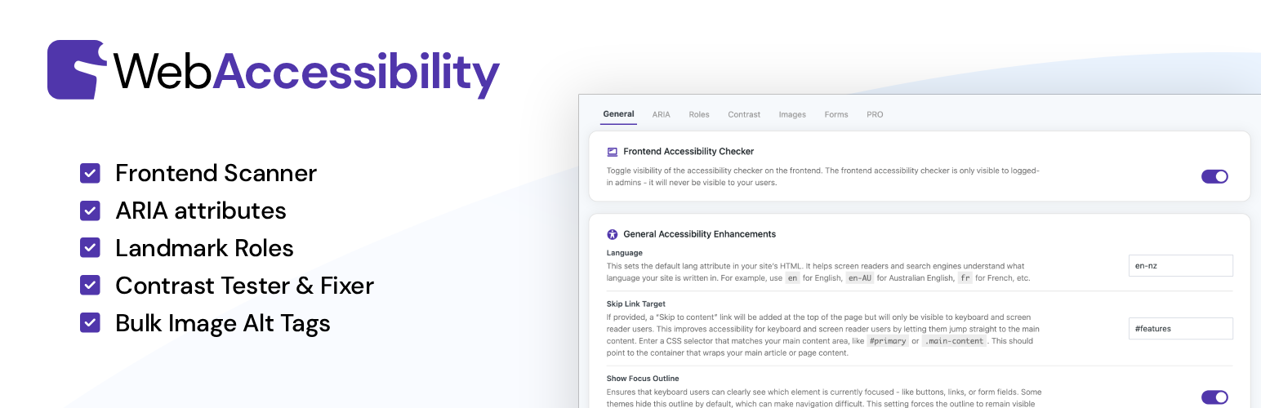
Exercício Prático
Objetivo
Tornar galeria navegável por teclado (setas + Enter)
Passos para completar
1
Tabindex
Adicionar tabindex="0" aos elementos da galeria
2
Navegação por Teclado
Implementar eventos para setas (← →) e Enter
3
ARIA Labels
Adicionar aria-label para descrever cada imagem
A navegação por teclado é essencial para utilizadores que não conseguem usar um rato. Teste sempre a sua aplicação apenas com teclado!
4
Foco Visível
Garantir foco visível com CSS: :focus
5
Testes
Validar com screen reader (NVDA/VoiceOver)
6
Ferramentas
Usar ferramentas de acessibilidade para validar

Slide 9








RESUMO DOS MÓDULOS 6-8
Módulo 6
Módulo 7
Módulo 8
Formulários interativos
Tags semânticas HTML5
Atributos alt e ARIA
Validação nativa HTML5
Estrutura de conteúdo
Navegação por teclado
Tipos de input avançados
Outline algorithm
Testes com screen readers
Acessibilidade em formulários
Benefícios para SEO
Foco visível e tabindex
Próximos Módulos
Módulo 9: SEO Rápido
Módulo 10: Multilinguagem
Módulo 11: Recursos Estáticos

